Slide 1

数字图像处理
俄罗斯方块项目汇报展示
陈思哲 刘启明 张沛东

Slide 2
1
Introduction && Related Work
2
Image Processing
Tetris Game AI
3
CONTENTS
4
Control Algorithm
5
Rethink && Conclusion

Slide 3
Introduction && Related Work
Image Processing
Tetris Game AI
Control Algorithm
Rethink && Conclusion
Contents
Introduction && Related Work

Slide 4
Introduction && Related Work
Image Processing
Tetris Game AI
Control Algorithm
Rethink && Conclusion
Contents
任务目标
通过摄像头的视觉信息，经过图像处理和AI决策，控制机械臂进行完成俄罗斯方块。

Slide 5
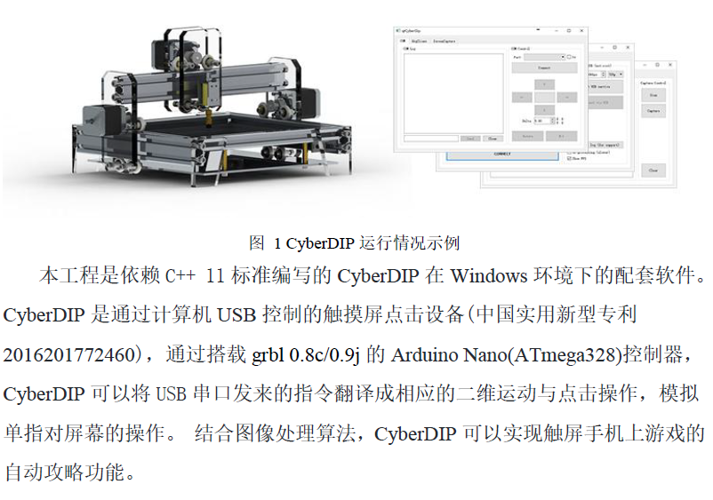
Introduction && Related Work
Image Processing
Tetris Game AI
Control Algorithm
Rethink && Conclusion
Contents
任务依托

Slide 6
Introduction && Related Work
Image Processing
Tetris Game AI
Control Algorithm
Rethink && Conclusion
Contents
环境配置
·Windows 10
·Visual Studio 2017
·Qt 5.11.3
·OpenCV 3.4.1

Slide 7
Introduction && Related Work
Image Processing
Tetris Game AI
Control Algorithm
Rethink && Conclusion
Contents
前人研究
·标定目标区域
·智能AI决策
·下游控制策略

Slide 8
Introduction && Related Work
Image Processing
Tetris Game AI
Control Algorithm
Rethink && Conclusion
Contents
参考文献
[1] 倪元敏,巫茜.基于模糊形态学的图像边缘轮廓提取改进分割算法[J].西南师范大学学报(自然科学版),2013,38(12):95-100.
[2] 张闯,王婷婷,孙冬娇,葛益娴,常建华.基于欧氏距离图的图像边缘检测[J].中国图象图形学报,2013,18(02):176-183.
[3] 孟月波,刘光辉,徐胜军,冯峰.一种具有边缘保持的多尺度马尔可夫随机场模型图像分割方法[J].西安交通大学学报,2019,53(03):56-65.
[4] 郎春博,贾鹤鸣,邢致恺,彭晓旭,李金夺,康立飞.基于改进正余弦优化算法的多阈值图像分割[J/OL].计算机应用研究:1-7[2019-05-09].
[5] 杨兆龙,刘秉瀚.基于改进差分进化算法的多阈值图像分割[J].计算机系统应用,2016,25(12):199-203.
[6] 聂方彦,李建奇,张平凤,屠添翼.一种基于Tsallis相对熵的图像分割阈值选取方法[J].激光与光电子学进展,2017,54(07):137-144.
[7] Jianbo Shi and J. Malik, "Normalized cuts and image segmentation," Proceedings of IEEE Computer Society Conference on Computer Vision and Pattern Recognition, San Juan, Puerto Rico, USA, 1997, pp. 731-737.
[8] MOORE A P, PRINCE S, WARRELL J, et al. Superpixel lattices ［C］∥IEEE Conference on Computer Vision and Pattern Recognition. Piscataway, NJ, USA: IEEE, 2008: 18.
[9] W. Bradley Knox and P. Stone, "TAMER: Training an Agent Manually via Evaluative Reinforcement," 2008 7th IEEE International Conference on Development and Learning, Monterey, CA, 2008, pp. 292-297.
[10] I. Szita and A. Lörincz, "Learning Tetris Using the Noisy Cross-Entropy Method," in Neural Computation, vol. 18, no. 12, pp. 2936-2941, Dec. 2006.
H. Lu, X. Wei, N. Lin, G. Yan and X. Li, "Tetris: Re-architecting Convolutional Neural Network Computation for Machine Learning Accelerators," 2018 IEEE/ACM International Conference on Computer-Aided Design (ICCAD), San Diego, CA, 2018, pp. 1-8.
[11] P. Xu and J. Feng, "A Tetris AI with an adventurous strategy based on Attribute Theory Method," Proceedings of 2011 International Conference on Computer Science and Network Technology, Harbin, 2011, pp. 1881-1886.
[12] J. Redmon, S. Divvala, R. Girshick and A. Farhadi, "You Only Look Once: Unified, Real-Time Object Detection," 2016 IEEE Conference on Computer Vision and Pattern Recognition (CVPR), Las Vegas, NV, 2016, pp. 779-788.
[13] X. Zhang and R. Zhao, "Automatic Video Object Segmentation using Wavelet Transform and Moving Edge Detection," 2006 International Conference on Machine Learning and Cybernetics, Dalian, China, 2006, pp. 3929-3933.
[14] F. Wu, J. Xiong, X. Xu and Q. Zhang, "Research on method of space target recognition in digital image," 2012 5th International Congress on Image and Signal Processing, Chongqing, 2012, pp. 1303-1306.
[15] A. Isaksen, D. Wallace, A. Finkelstein and A. Nealen, "Simulating strategy and dexterity for puzzle games," 2017 IEEE Conference on Computational Intelligence and Games (CIG), New York, NY, 2017, pp. 142-149.
[16]许子明,吕杰.基于Pierre Dellacherie算法的俄罗斯方块游戏的实现[J].科学技术创新,2018(05):89-90.
[17] K. Ikeda, D. Tomizawa, S. Viennot and Y. Tanaka, "Playing PuyoPuyo: Two search algorithms for constructing chain and tactical heuristics," 2012 IEEE Conference on Computational Intelligence and Games (CIG), Granada, 2012, pp. 71-78.
[18] R. Girshick, J. Donahue, T. Darrell, J. Malik, "Region-based convolutional networks for accurate object detection and segmentation", TPAMI, 2015.
[19] R. Girshick, "Fast R-CNN," 2015 IEEE International Conference on Computer Vision (ICCV), Santiago, 2015, pp. 1440-1448.
[20] S. Ren, K. He, R. Girshick and J. Sun, "Faster R-CNN: Towards Real-Time Object Detection with Region Proposal Networks," in IEEE Transactions on Pattern Analysis and Machine Intelligence, vol. 39, no. 6, pp. 1137-1149, 1 June 2017.

Slide 9
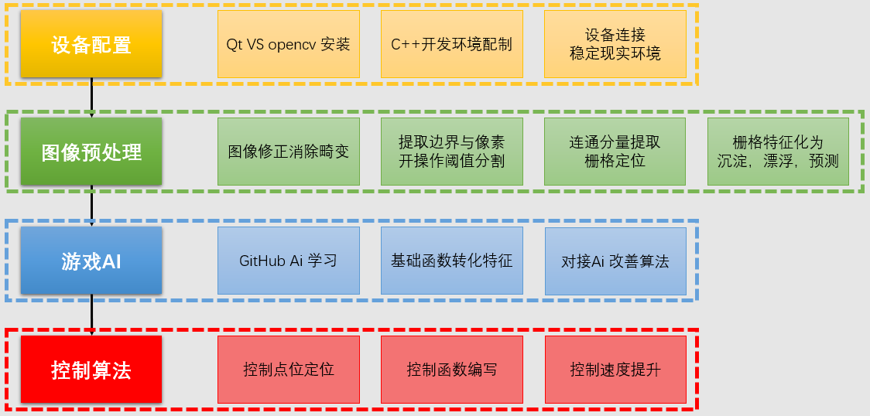
Introduction && Related Work
Image Processing
Tetris Game AI
Control Algorithm
Rethink && Conclusion
Contents
项目架构

Slide 10
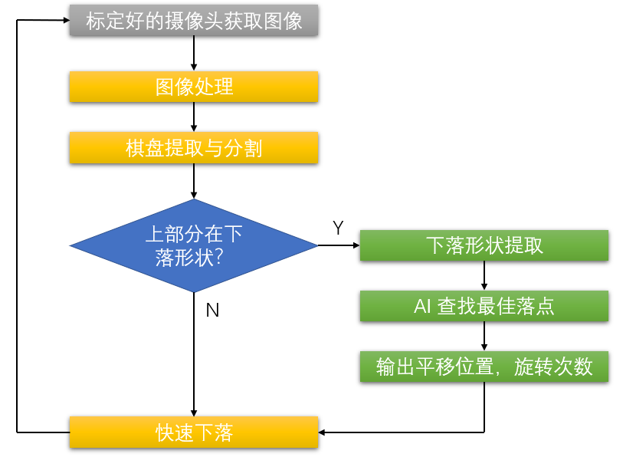
Introduction && Related Work
Image Processing
Tetris Game AI
Control Algorithm
Rethink && Conclusion
Contents
项目流程

Slide 11
Introduction && Related Work
Image Processing
Tetris Game AI
Control Algorithm
Rethink && Conclusion
Contents
Image Processing

Slide 12
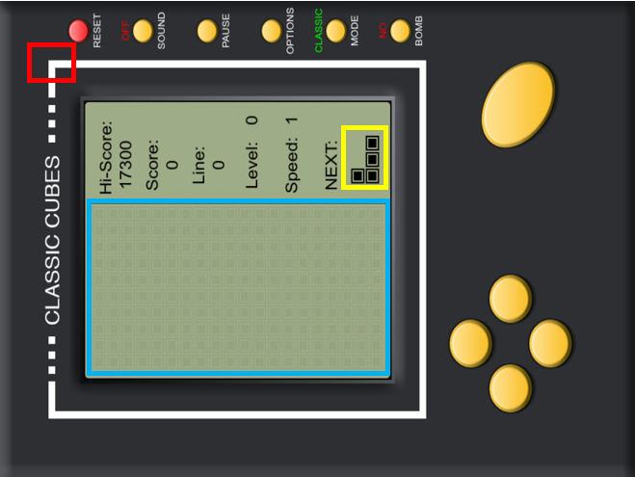
Introduction && Related Work
Image Processing
Tetris Game AI
Control Algorithm
Rethink && Conclusion
Contents
游戏界面如右图所示
蓝色方框：游戏区域
黄色方框：方块的形状示意
红色方框：标定点的位置
图像处理思路介绍
红色方框内的白角与游戏区域相对位置确定，且与背景颜色对比明显
二值化后像素的深浅决定了相应位置是否存在方块

Slide 13


Introduction && Related Work
Image Processing
Tetris Game AI
Control Algorithm
Rethink && Conclusion
Contents
图像处理步骤
第一步：灰度化
第二步：图像膨胀处理

Slide 14
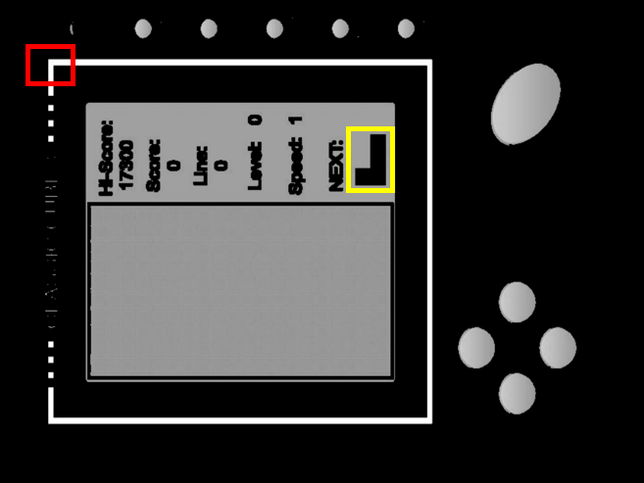
Introduction && Related Work
Image Processing
Tetris Game AI
Control Algorithm
Rethink && Conclusion
Contents
图像处理步骤
第三步：二值化

Slide 15
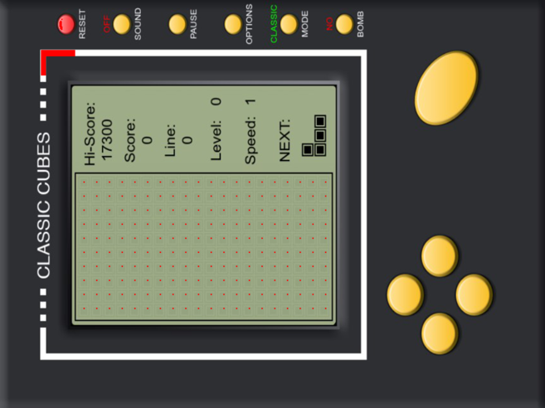
Introduction && Related Work
Image Processing
Tetris Game AI
Control Algorithm
Rethink && Conclusion
Contents
图像处理步骤
第四步：遍历所有方格，确定对应位置是否存在方块
摄像头标定方法

Slide 16
Introduction && Related Work
Image Processing
Tetris Game AI
Control Algorithm
Rethink && Conclusion
Contents
状态信息表示方法
用长度为201的字符串存储，从上到下、从左到右扫描，相应位置有方块记为1，没有方块记为0。

Slide 17
Introduction && Related Work
Image Processing
Tetris Game AI
Control Algorithm
Rethink && Conclusion
Contents
Tetris Game AI

Slide 18
Introduction && Related Work
Image Processing
Tetris Game AI
Control Algorithm
Rethink && Conclusion
Contents
Pierre Dellacherie算法
指标选择
·Landing height ·Column transitions
·Eroded piece cells ·Holes Sum
·Row transitions ·Wells Sum

Slide 19
Introduction && Related Work
Image Processing
Tetris Game AI
Control Algorithm
Rethink && Conclusion
Contents
Pierre Dellacherie算法
python通信
C++
长度为8的字符串
代表决策内容
1左移2右移3旋转
剩余位数由0补齐
·使用Python.h库
·初始化
·面向过程编程
·字符串通信
·文件不可更改模式
长度为201的字符串
1代表有方块
0代表空格
python

Slide 20
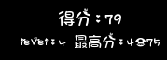
Introduction && Related Work
Image Processing
Tetris Game AI
Control Algorithm
Rethink && Conclusion
Contents
Pierre Dellacherie算法
Pygame线上测试
·搭建pygame游戏 ·直接移动加快模拟速度
·合法落点判断 ·模拟降低I型、O型频率
·选择更激进的参数 ·AI改进与修正
·旋转重心偏移 ·接口设置
在pygame模拟环境下可以消去4875行
-64 * lh + 40 * epcm - 32 * brt - 98 * bct - 79 * bbh - 34 * bw

Slide 21
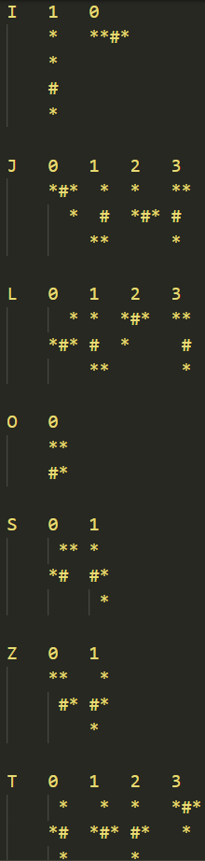
Introduction && Related Work
Image Processing
Tetris Game AI
Control Algorithm
Rethink && Conclusion
Contents
Pierre Dellacherie算法
方块定义

Slide 22
Introduction && Related Work
Image Processing
Tetris Game AI
Control Algorithm
Rethink && Conclusion
Contents
Control Algorithm

Slide 23
Introduction && Related Work
Image Processing
Tetris Game AI
Control Algorithm
Rethink && Conclusion
Contents
控制策略选择
·针对8位字符串的对应操作
·避免重复识别的时延考虑
·游戏难度自适应提升后的参数自适应调整
·不同操作之间的时延设置

Slide 24
Introduction && Related Work
Image Processing
Tetris Game AI
Control Algorithm
Rethink && Conclusion
Contents
Rethink && Conclusion

Slide 25
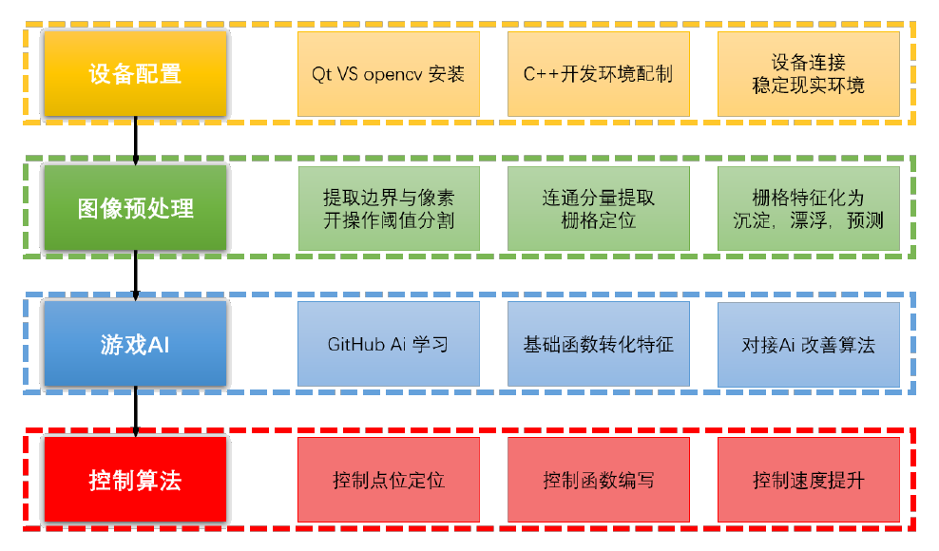
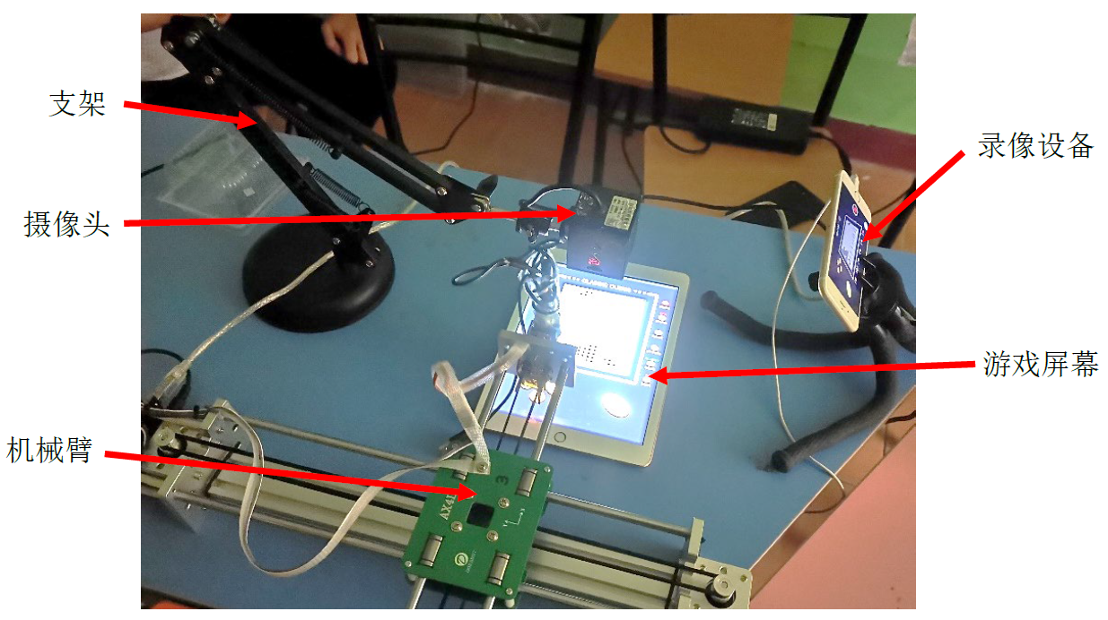
Introduction && Related Work
Image Processing
Tetris Game AI
Control Algorithm
Rethink && Conclusion
Contents
再次回顾系统结构

Slide 26
Introduction && Related Work
Image Processing
Tetris Game AI
Control Algorithm
Rethink && Conclusion
Contents
第一，环境因素的影响会对摄像头提取信息带来极大困难。
在摄像头对准iPad时，由于iPad屏幕镜面的反光作用，摄像头得到的图像会因为天花板上灯的照射而产生大块白斑。解决方案：我们首先将iPad屏幕亮度调到最高，尽可能抑制环境中散射光的影响；使用一个塑料凳子作为支架，在上面覆盖不透光的纸，以此将iPad和摄像头放置在一个黑暗的环境中；在测试时，我们也可以不遮光，而是关掉天花板上的灯来抑制反光现象。
当摄像头俯视屏幕时，机械臂前端固定触控笔的螺丝旋钮会挡到游戏区域的中间。解决方案：我们放弃了用螺丝固定触控笔的方法，将旋钮取出不用，同时在触控笔上缠绕若干层卫生纸，加宽笔的直径使得笔能够嵌入到圆筒中，同时也增大了笔的摩擦力，防止多次点击后笔出现松动。

Slide 27
Introduction && Related Work
Image Processing
Tetris Game AI
Control Algorithm
Rethink && Conclusion
Contents
第二，摄像头的标定是我们必须解决的问题。
通过标定点找到游戏区域。通过遍历查找获得图像左上角的标定点，这样可以免除摄像头平移移动产生的影响。同时，我们还在原图中叠加了标定栅格。在游戏开始之前，打开摄像头之后仅需要两步即可完成所有标定工作：先保证摄像头与屏幕完全平行（消除旋转影响，可以通过观察屏幕轮廓长度是否相等进行调节）；再将标定矩阵中所有的关键点对准游戏区域的方格。

Slide 28
Introduction && Related Work
Image Processing
Tetris Game AI
Control Algorithm
Rethink && Conclusion
Contents
第三，从实验结果的角度出发，即便我们消除的行数足够多，最终游戏都会走向失败，我们需要仔细分析游戏失败的原因。
游戏最终的失败多是由于触控笔多/少触导致的。尽管这种情形极少出现，但是一旦出现一次，就会对局面造成毁灭性的伤害。
俄罗斯方块运行两个小时之后，内存占用会达到12G以上
方案一：闭环控制。在机械臂执行动作之后观察图像上是否有正确的反应，如果控制错误进行反向校正即可。但是由于游戏中方块在不断下落，闭环操作存在时间不足的问题，可能动作还没有执行结束，方块就已经落下了。
方案二：硬件调节。简单而有效，但治标不治本。

Slide 29
Introduction && Related Work
Image Processing
Tetris Game AI
Control Algorithm
Rethink && Conclusion
Contents
致谢
课程进行的过程中我们遇到了很多困难，咨询助教时总能得到助教的及时耐心的帮助和非常暖心的鼓励，助教也为我们的一些技术细节进行了提示，实实在在地帮助我们解决了一些棘手的难题。在此我们想特别向课程的老师和助教表达感谢！作为小组的成员之一，我们小组在项目进行中互帮互助，高效地完成了所有任务，三位成员都很努力，在此互相向队友表达谢意！

Slide 30
Introduction && Related Work
Image Processing
Tetris Game AI
Control Algorithm
Rethink && Conclusion
Contents
建议
建议助教对课程用到的工程内部代码进行优化。程序运行时所占用的内存容量是不断增长的，我们根据内存变化规律，认为系统没有释放采集到的视频流。同时机械臂点击动作不一致的问题也给我们的工作带来很大困扰。
建议同一小组共同完成一份结题报告，而不是一人提交一份。一个小组完成的工作是一样的，当小组成员共同完成一项任务时，报告的内容都是大致相同的，大家对技术问题交流很多，重复撰写多次没有意义；当小组成员分工非常明确时，大家又对其他成员的内容不太了解，写报告也会产生不完整的情况。

Slide 31
Thanks for listening !

